Slide 1
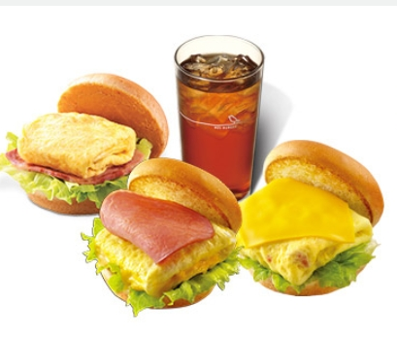
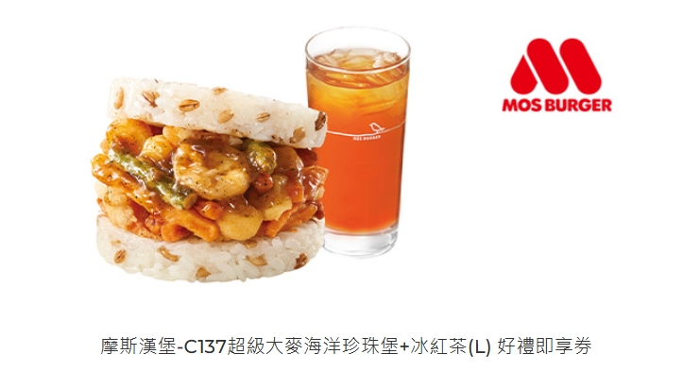
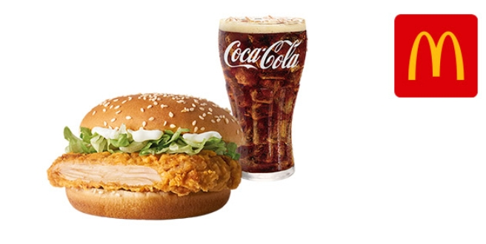

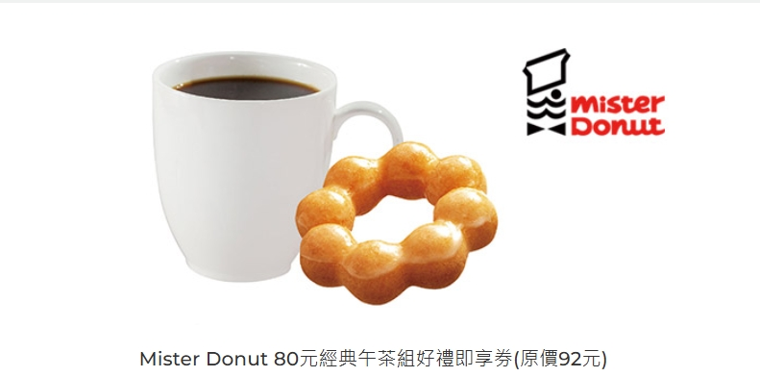
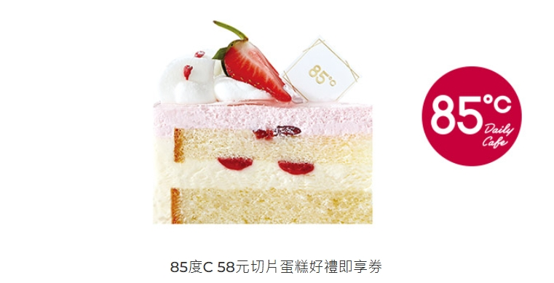


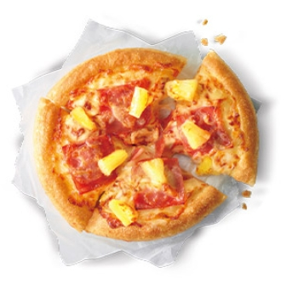
各式電子票卷-價格如價目表-數量隨時會變請先詢問-僅接受LINE好友轉帳、OP點數轉帳
標題 | 兌換期間至 | 數量 | 價錢
85度C 58元切片蛋糕 | 2026.05.05 | 3 | 30
台酒花雕雞/花雕酸菜牛肉 | 2026.05.23 | 66 | 30
CoCo都可珍珠鮮奶茶 | 2026.05.23 | 3 | 30
麥當勞OREO冰炫風 | 2026.05.23 | 24 | 30
麥當勞勁辣鷄腿堡套餐 | 2026.05.23 | 29 | 52
Mister Donut經典午茶組 | 2026.05.23 | 14 | 35
摩斯漢堡蛋堡套餐（早餐限定） | 2026.05.02 | 0 | 30
摩斯漢堡超級大麥海洋珍珠堡套餐 | 2026.05.05 | 0 | 70
肯德基咔啦脆雞脆薯套餐 | 2026.05.05 | 0 | 40
必勝客夏威夷6吋個人比薩 | 2026.05.23 | 0 | 40

